Slide 1
Акселерація
Підготувала учениця 11 – В класу Янковенко Катерина

Slide 2
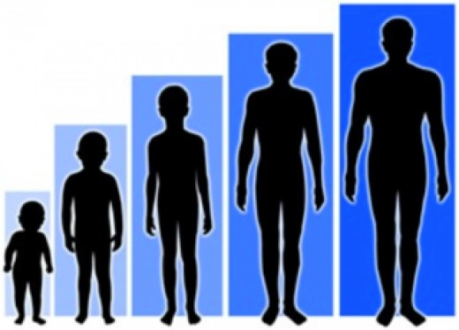
Акселерація - це
Прискорення темпів росту і розвитку організму в порівнянні з попереднім поколінням.
Зазвичай використовується для опису прискореного фізіологічного розвитку людини, спостережуваного в останні 150 років, але в принципі термін застосовний і до інших живих організмів.

Slide 3
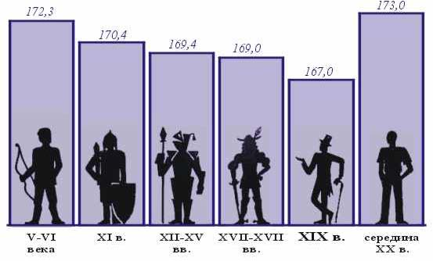
Історія
Термін «акселерація» стосовно до подібних тенденцій у розвитку дітей шкільного віку був запропонований Лейпцігським лікарем Кохом.
Як явище акселерація почала спостерігатися в середині позаминулого століття і охопила всі країни. Так, за сто років, з 1880-го по 1980 рік, тобто за п'ять поколінь, чоловіки - голландці «виросли» приблизно на 15 см, шведи - на 10, французи - на 8, а ось португальці - всього на 3,7 см.

Slide 4
Опис акселерації
Характеристики, які змінюються в результаті акселерації:
на 1-3 роки раніше відбуваються фізичні і морфо-функціональні зміни, які антропологами приймаються за ознаки настання зрілого віку (зміна зубів, окостеніння кістяка, формування вторинних статевих ознак);
збільшення середнього зросту;
подовження репродуктивного періоду у жінок і у чоловіків, як за рахунок більш раннього настання статевої зрілості (менархе у дівчаток, полюції у хлопчиків), так і пізнього настання (менопаузи, андропаузи).

Slide 5
Опис акселерації
Темпи А. неоднакові. Після періоду прояву А. в окремих поколіннях можуть відзначатися схожі темпи розвитку. А. виявляють в усіх соціальних групах, вона має різні морфологічні та фізіологічні параметри. Найбільш повно дослід­жена зміна розмірів тіла. За століття зріст новонарождених зріс у середньому на 1 см, а маса тіла — на 100–300 г. У дітей віком 5–7 років з 1880 по 1950 р. зріст збільшився в середньому на 1,5 см, а маса — на 0,5 кг. Терміни статевого дозрівання з початку ХХ ст. змістилися у бік більш ранніх на 1–2 роки, а клімаксу — у бік більш пізніх у середньому на 5 років.

Slide 6
Опис акселерації
Оскільки акселерація - епохальне явище, що має періоди посилення й ослаблення (що підтверджуються т. Н. Лонгітудинальні дослідженнями на досить представницькому медико-статистичному матеріалі), не можна стверджувати про його повну зупинку в кінці ХХ-го - початку ХХI-го століття. Дослідженнями процесів акселерації займаються вчені в галузі антропології.

Slide 7
Гіпотези про причини акселерації
Геліогенна теорія: вплив сонячного випромінювання на дітей, які останнім часом стали більше перебувати на сонці, завдяки чому стимулюється їхній розвиток. Проте явище А. спостерігається і в північних районах, де сонця значно менше.
Тео­рія гетерозису: стрімкі соціальні зміни та зміни національних і кастових кордонів зумовлюють укладання міжнаціональних шлюбів, внаслідок чого виникає А.

Slide 8
Гіпотези про причини акселерації
Теорія урбанізації: розвиток міст і переселення туди сільського населення прискорюють статевий розвиток, інтелектуалізацію, а це, у свою чергу, ріст і визрівання організму.
Нутритивна теорія: розглядає А. як результат поліпшення, вітамінізації харчування.
Теорія опромінювання: базується на тому, що збільшення рентгенівських пристроїв, атомна енергетика, випробування ядерної зброї на полігонах створюють фони випромінювання у дозах, які стимулюють поділ клітин.

